Slide 1

疫情演化分析系统

Slide 2
1
数据处理
2
多用户视角
3
任务面板
4
交互地图
5
未来计划

Slide 3
01
数据处理

Slide 4
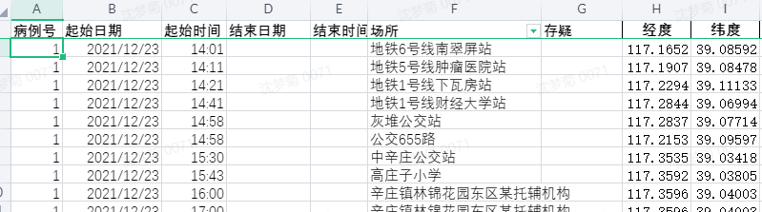
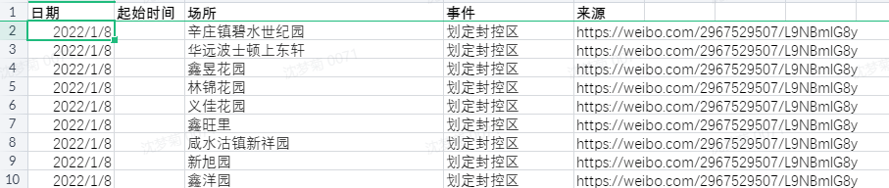
数据处理
我们前期拥有的第一批原始数据
病例轨迹数据（4679条）
封控事件数据（1152条）

Slide 5
数据处理
数据对齐（人工）
经纬度标注
封控时空状态处理（需人为展开镇下的小区列表）
地点类型标注（人工）
小区户数爬取

Slide 6
数据处理后的输出
封控时空状态表
某一天封控的小区有哪些
数据对齐后的事件表、轨迹表
所有地点的经纬度
所有地点标注了类型、类型为小区的地点标注了户数

Slide 7
我们待处理的第二批数据
病例轨迹数据（10892条）
封控事件数据（11885条）
数据对齐（轨迹8h 事件12h 镇展开7h（预估20个镇））
经纬度标注 （3h修正脚本逻辑 脚本运行时间1-2天）
封控时空状态处理（1h）
地点类型标注（12h）
小区户数爬取 （3h修正脚本逻辑 脚本运行时间0.5天 手动搜索爬不到的小区4h）
预估第二批数据处理部分总体需要50h

Slide 8
02
多用户视角

Slide 9
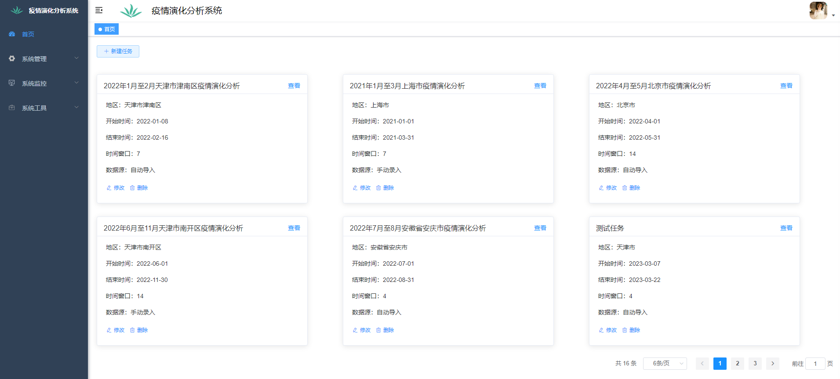
管理员界面

Slide 10
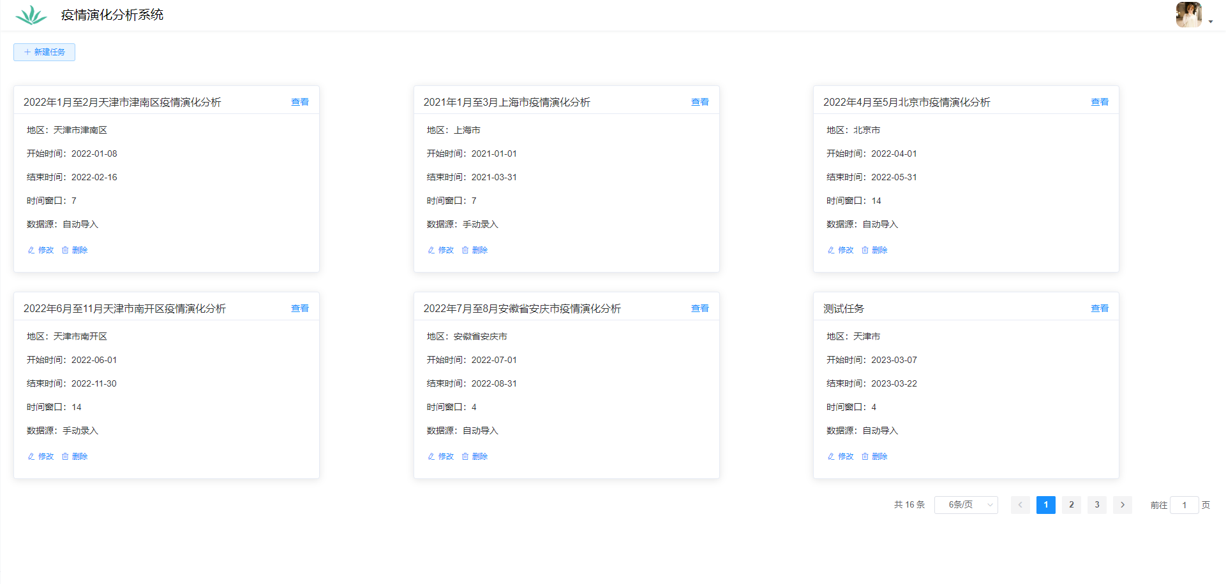
普通用户界面

Slide 11
03
任务面板

Slide 12
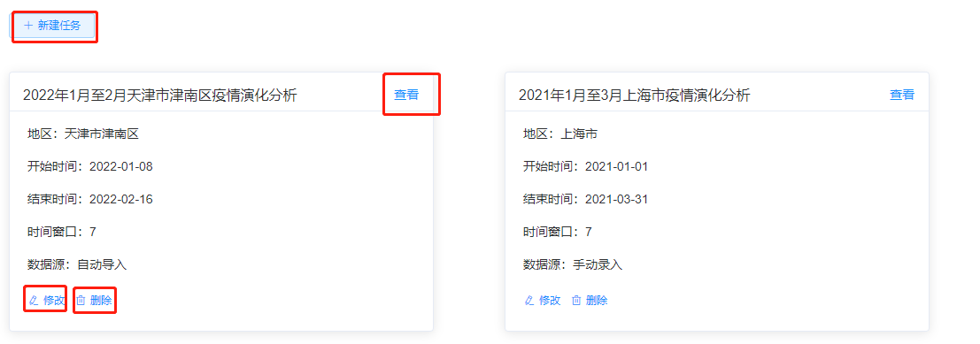
任务面板
新建任务
修改任务
删除任务
查看任务

Slide 13
任务的各个字段
地区
开始时间
结束时间
时间窗口
数据源：自动导入、手动导入

Slide 14
04
时序交互图

Slide 15
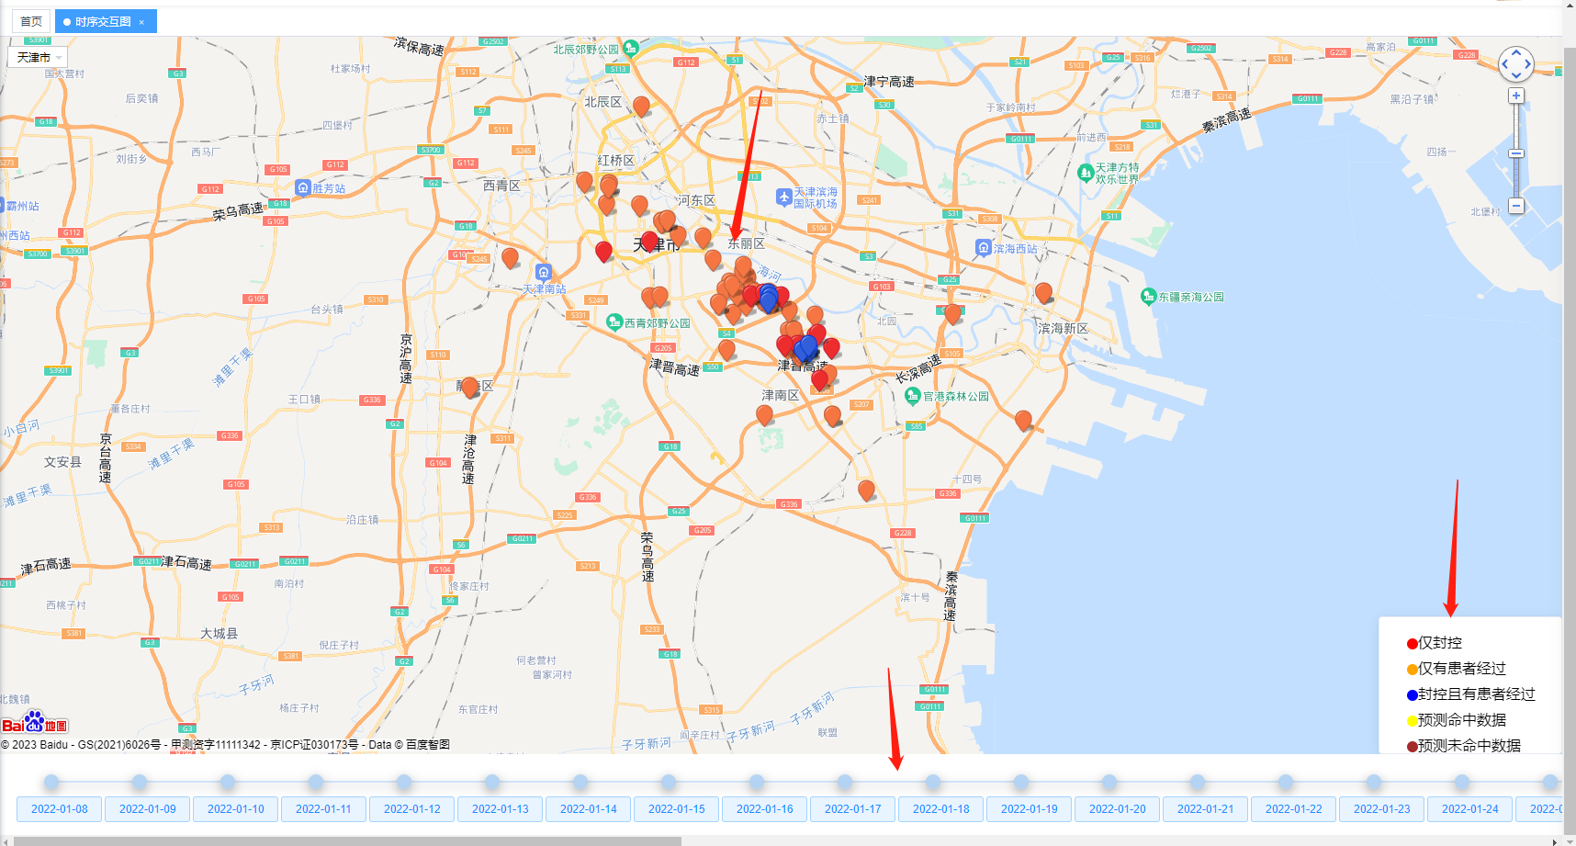
时序交互图

Slide 16
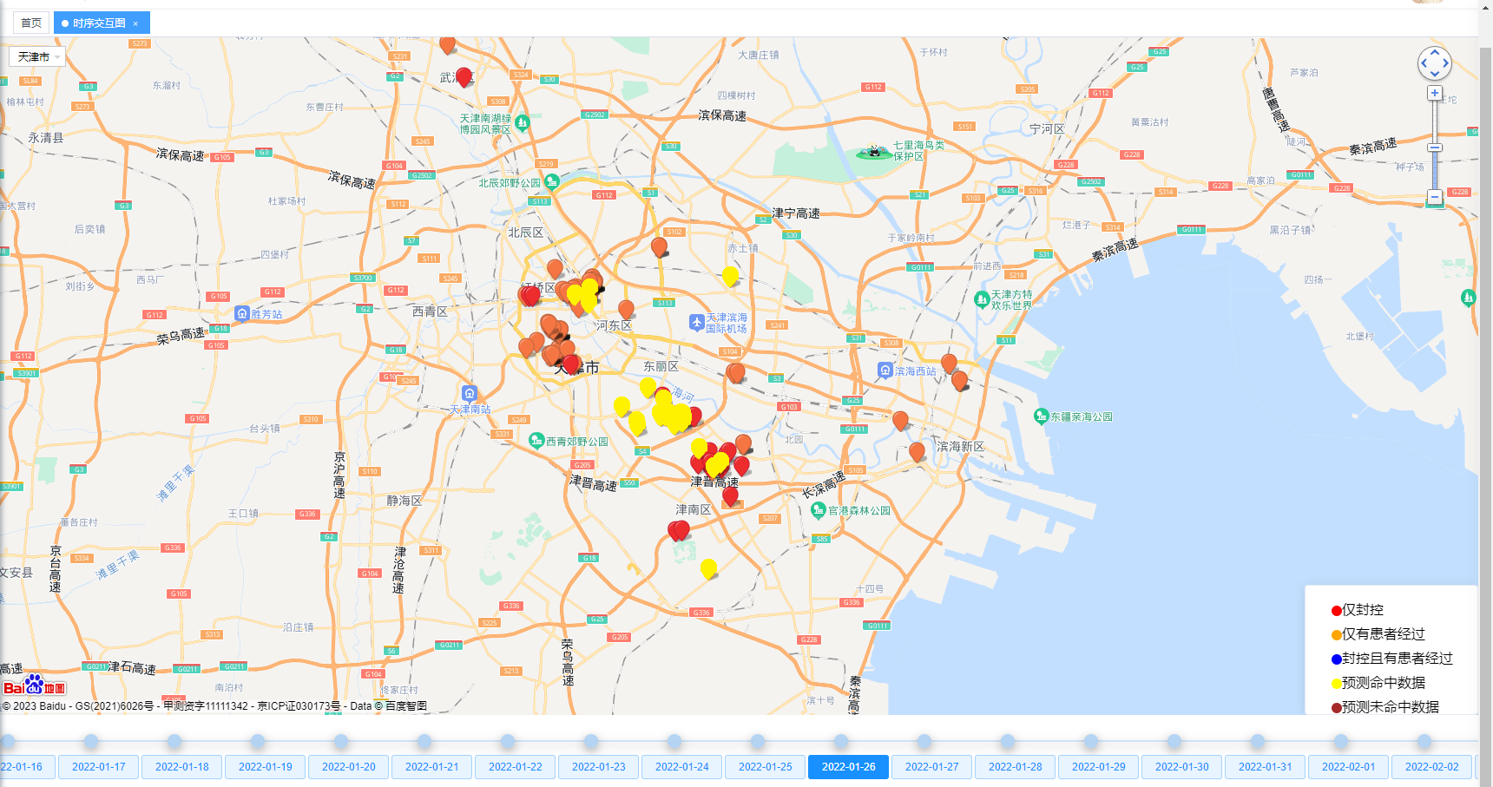
时序交互图-预测数据

Slide 17
时序交互图
根据任务配置定位地图中心点、生成时间轴、显示预测相关数据
显示五组数据
仅封控
仅有患者经过
封控且患者经过
预测命中
预测未命中
显示图例

Slide 18
05
未来计划

Slide 19
未来计划
修正预测数据的展示
尝试时间轴自动切换
第二批数据处理
其他页面开发
日志模块开发
...

Slide 20
谢 谢
THANKS

